Slide 1
Дополнительный профессиональный модуль soft skills современного педагога

Slide 2
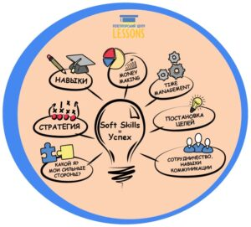
цель формирование soft skills (гибких навыков) профессионала: коммуникативная компетентность умение работать в команде управлять временем гибкость мышления креативность

Slide 3
Дополнительный профессиональный модуль soft skills современного педагога включает дисциплины:

Slide 4
результаты обучения

